Slide 1

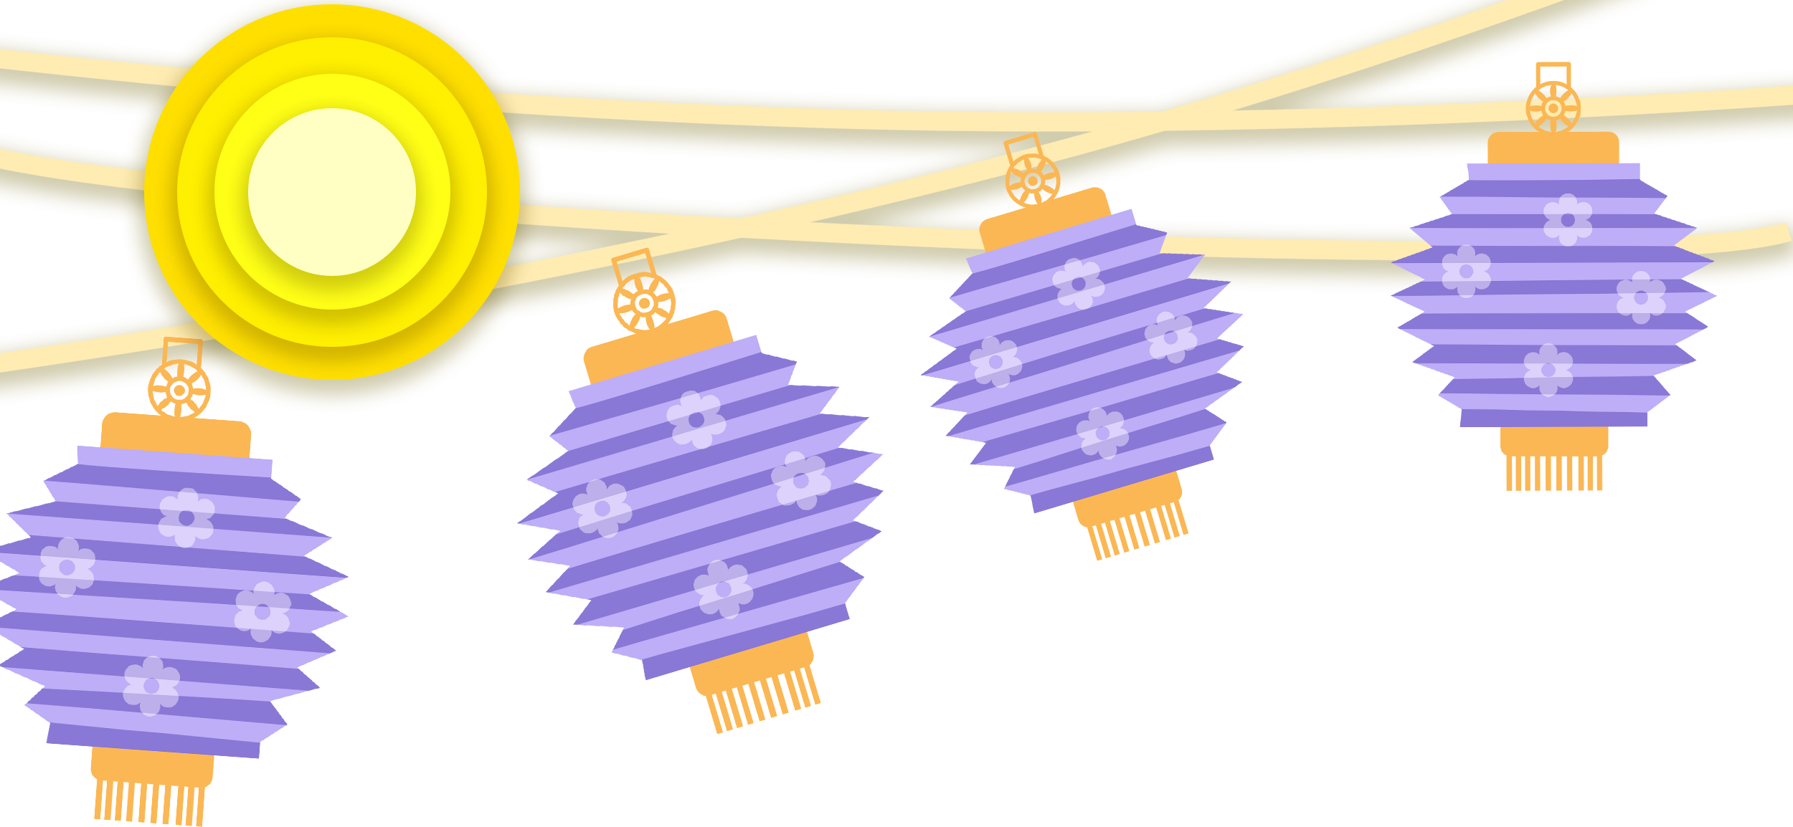






TRƯỜNG TIỂU HỌC NGỌC THỤY

Slide 2



Slide 3


Slide 4



Các em thấy phố đèn lồng đó có đẹp không ?
Để làm một chiếc đèn lồng ta cần phải làm những bước nào?

Slide 5



Slide 6

Hoạt động 1: Làm đèn lồng

Slide 7
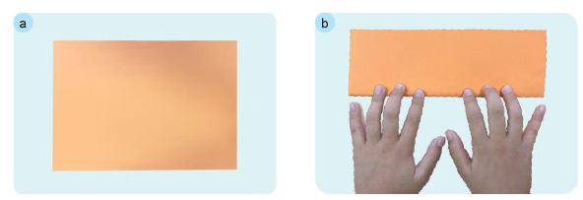
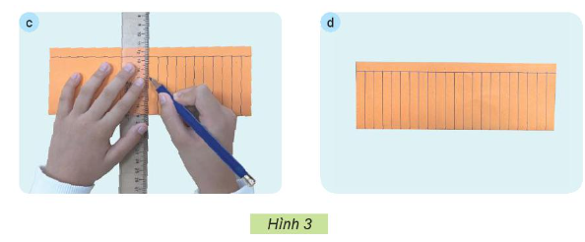
Em hãy làm sản phẩm theo các bước dưới đây.
Bước 1: Làm lồng đèn
- Chuẩn bị một tờ giấy bìa màu hình chữ nhật có chiều dài 22cm, chiều rộng 15cm. Gấp đôi tờ giấy bìa màu theo chiều dọc và kẻ các đường song song cách nhau 1 cm như Hình 3.

Slide 8
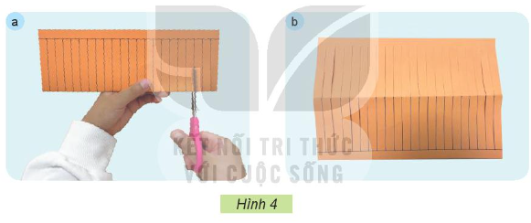
- Cắt tờ giấy bìa màu theo các đường kẻ song song (Hình 4a) và mở ra, sẽ được sản phẩm như Hình 4b.
Lưu ý: Sử dụng kéo an toàn.

Slide 9
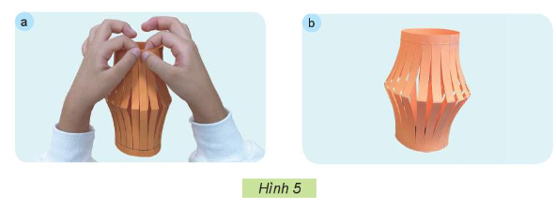
- Dùng băng dính hai mặt để dán hai mép tờ giấy bìa màu tạo thành lồng đèn như Hình 5.

Slide 10
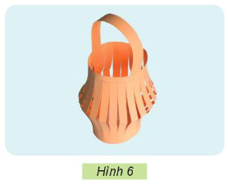
Bước 2. Làm quai xách
- Cắt một miếng giấy bìa màu hình chữ nhật có chiều dài 16cm, chiều rộng 2cm làm quai xách của đèn.
- Gắn quai xách vào phần trên của lồng đèn cho cân đối (Hình 6).

Slide 11
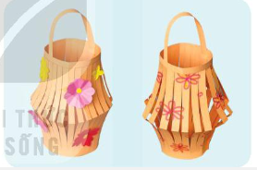
Bước 3. Hoàn thiện sản phẩm
- Dùng bút chì màu, giấy màu trang trí đèn lồng theo ý thích (Hình 7).
- Kiểm tra độ chắc chắn của đèn lồng và điều chỉnh (nếu cần).
Lưu ý:
- Thu dọn và vệ sinh chỗ học tập sau khi làm xong sản phẩm.
- Sử dụng tiết kiệm vật liệu.

Slide 12
Hoạt động 2:
Giới thiệu sản phẩm

Slide 13

Trưng bày sản phẩm

Slide 14
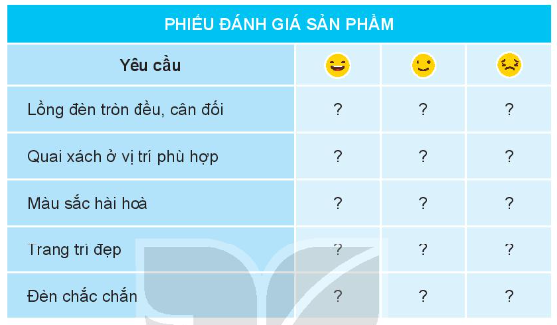
Em cùng các bạn đánh giá sản phẩm vừa làm được theo các yêu cầu dưới đây.

Slide 15
- Hãy tính toán chi phí để làm được chiếc đèn lồng trên.
Bảng tính toán chi phí làm đèn lồng
Vật liệu | Số lượng | Giá tiền | Tổng tiền
Giấy bìa màu | 2 | 1 000 đồng | 2 000 đồng
? | ? | ? | ?
? | ? | ? | ?

Slide 16
Bảng tính toán chi phí làm đèn lồng
Vật liệu | Số lượng | Giá tiền | Tổng tiền
Giấy bìa màu | 2 | 1 000 đồng | 2 000 đồng
Băng dính hai mặt | 1 | 2 000 đồng | 2 000 đồng
Tổng |  |  | 4 000 đồng

Slide 17


Slide 18


Nguồn gốc của Trung Thu
Hãy chia sẻ cho bạn bè và người thân về chiếc đèn em vừa làm được.

Slide 19
Nguồn gốc của Trung Thu
Nếu muốn đèn sáng, em cần lắm thêm bộ phận hoặc chi tiết nào?
Nếu muốn đèn sáng, em cần lắp thêm bộ phận đáy đèn lồng để đựng nến.

Slide 20


